Slide 1
Angular Unit testing frameworks
Karma & Jasmine
Vladimir Hristov PR82/2016
Jelena Nedović PR58/2016

Slide 2

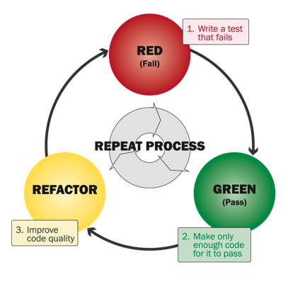
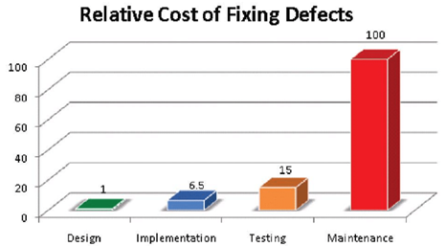
Testiranje softvera
Različite vrste ispitivanja kako bi se osiguralo da softverski proizvod neće imati funkcionalne i nefunkcionalne nedostatke
smanjuju broj bagova u novim i postojećim funkcionalnostima
smanjuju cenu pravljenja izmena
unapređuju arhitekturu rešenja
olakšavaju refaktorisanje
ubrzavaju razvoj
Slika 1 - Razvoj vođen testovima
Slika 2 – Cena ispravljanja grešaka koda tokom razvoja

Slide 3
Pokrivenost koda (code coverage)
Mera koja se koristi za opis koliki deo izvornog koda programa je pozvan od strane određenih testova
Kriterijumi pokrivenosti koda:
pokrivenost funkcija (function coverage) - da li su pozvane sve funkcije?
pokrivenost naredbi (statement coverage) - da li su pozvane sve naredbe?
pokrivenost uslovnih izraza (branch coverage) - da li su pozvani svi uslovni izrazi (if, switch...)?
pokrivenost uslova (condition coverage) - da li je svaki pojedinačni uslov proveren i sa tačnom i sa netačnom vrednošću?

Slide 4
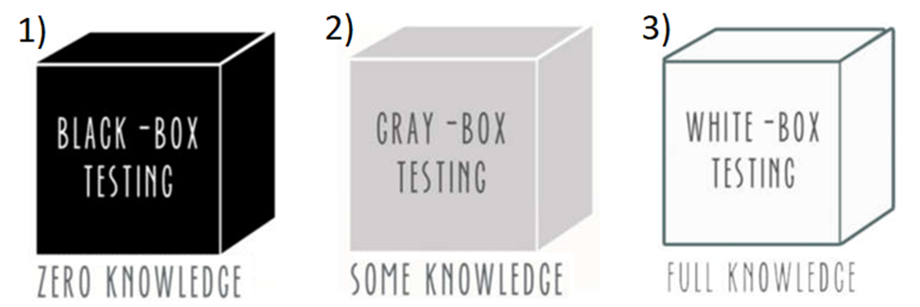
Tipovi testiranja
Slika 3 – Tri tipa testiranja

Slide 5


Meode testiranja
Manual testing
Automation testing
Tester se ponaša kao krajnji korisnik
Manuelno izvršavanje testova - bez korišćenja automatizovanih alata
Proces u kojem se izvršavaju pripremljeni automatski test scenariji

Slide 6
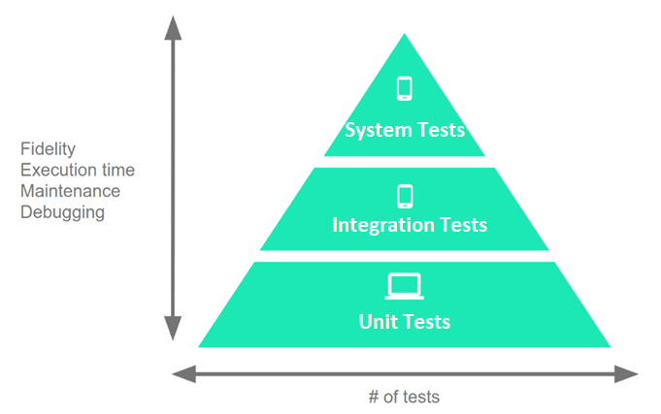
Nivoi testiranja
Unit
Testiraju pojedinačnih, najmanjih jedinica izvornnog koda
Integration
Provera da li integracija između implemntiranih funkcija funkcioniše kako je i specificirano zahtevom
System
Provera funkcionalnosti celokupnog sistema kako bi se potvrdilo da kvalitet sistema ispunjava sve zahteve
Slika 4 - Piramida testiranja

Slide 7


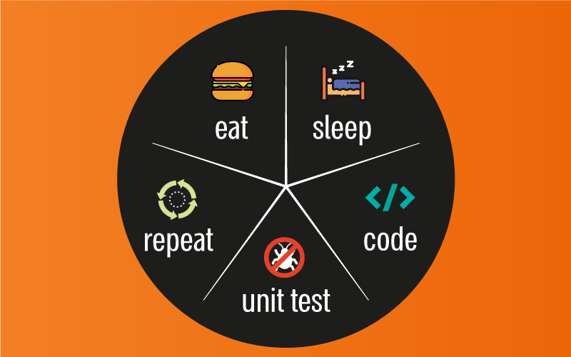
Unit testing
Osnovni nivo testiranja softvera
Pišu se u okviru nekog okruženja => ceo postupak testiranja je automatizovan
Provere ispravnosti izlaznih vrednosti (outputa) na osnovu automatizovanih ulaznih vrednosti (inputa) za određene segmente/jedinice koda
Testovi su čitljivi i laki za održavanje

Slide 8

Prednosti korišćenja
Poboljšavaju dizajn same implementacije
Poboljšavaju kvalitet koda
Pronalaze greške u kodu u ranom razvoju softvera
Olakšavaju izmenu i pojednostavljuju integraciju
Pružaju dobru dokumentaciju sistema
Olakšavaju proces debagovanja
Poboljšavaju dizajn same implementacije
Smanjuju troškove ispravljanja grešaka u kodu

Slide 9









Angular - Unit Testing Frameworks, Test Runners, Libraries and Tools

Slide 10


Test runner tool za Angular aplikacije
Pruža mogućnost da pokreće testove pisane u različitim framework-ima (Jasmine, Mocha, QUnit)
Izvršavaju testove na:
browser-ima (Chrome, Firefox, Safari, IE ili Opera)
headless okruženjima (PhantomJS)
uređajima (mobilni, tableti)
Može automatski da pokreće testove svaki put kad detektuje promeu u fajlovima
Podržava debagovanje u Google Chrome ili IDE (WebStorm)
Interakcija:
Terminal ( )
IDE

Slide 11

JavaScript testing framework koji podržava Behaviour-Driven Development (BDD)
Jednostavna sintaksa
Kompatibilan sa drugim okvirima I bibliotekama
Ne zahteva DOM
Omogućava asinhrono testiranje
Nema test runner

Slide 12

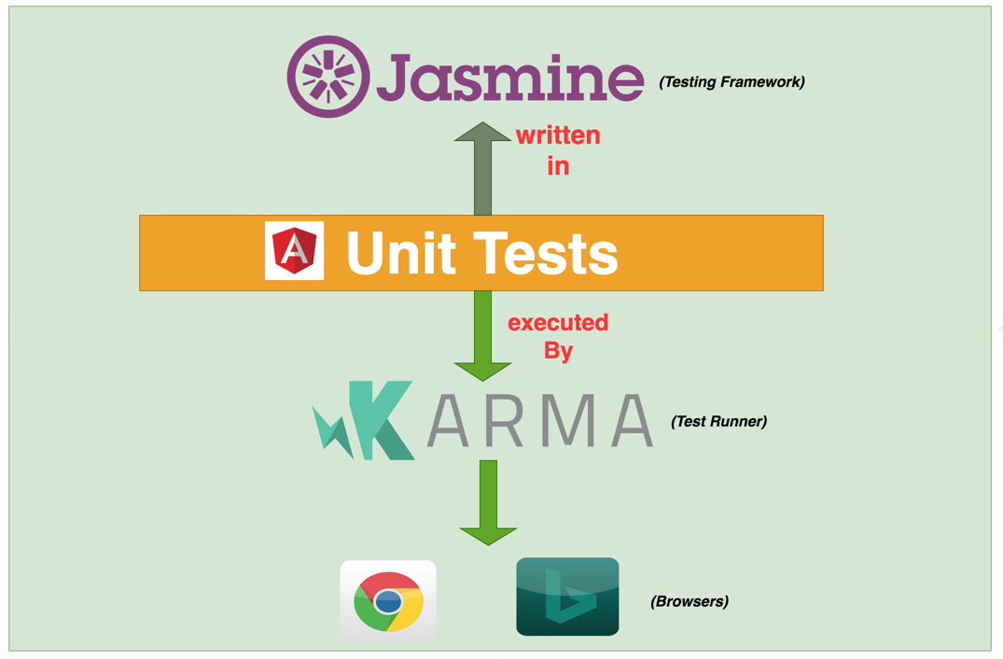

Angular CLI
Pokretanje testova

Slide 13

JavaScript testing framework
Fleksibilan, podžava mnoge assertion, mocking, and spy biblioteke
Podržava sinhrono i asinhrono testiranje
Podržava BDD i TDD razvoje

Slide 14
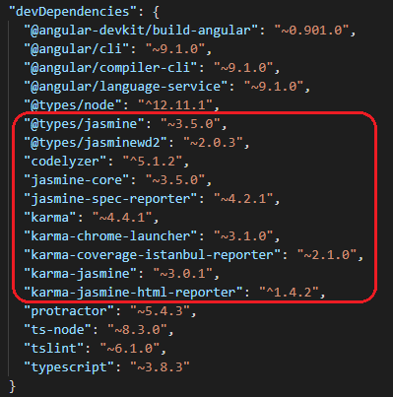
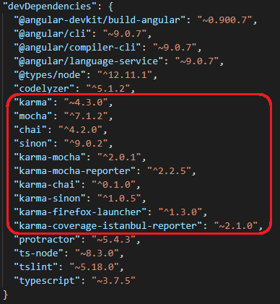
package.json
Jasmine
Mocha

Slide 15
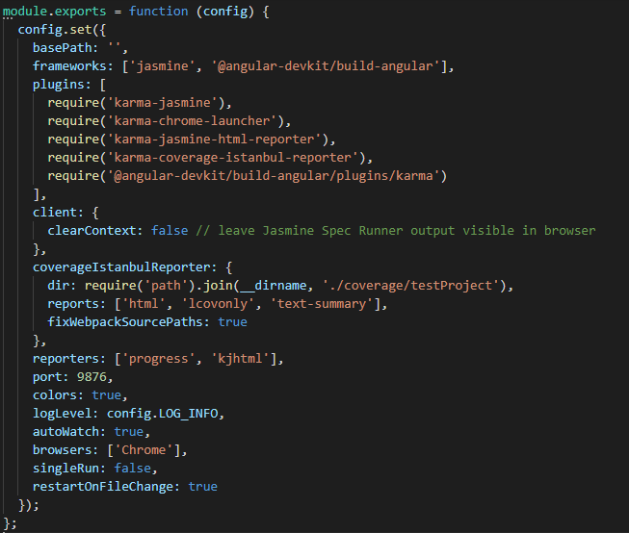
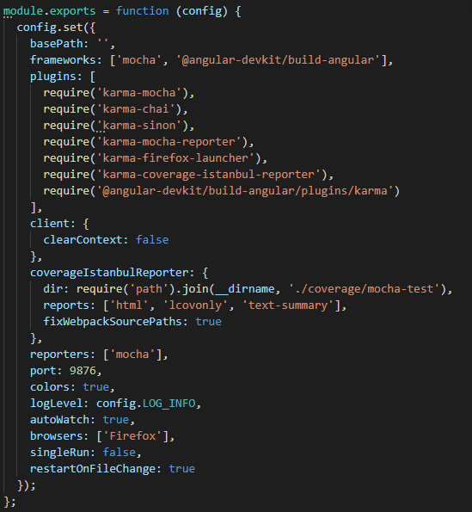
karma.config.js
Jasmine
Mocha

Slide 16
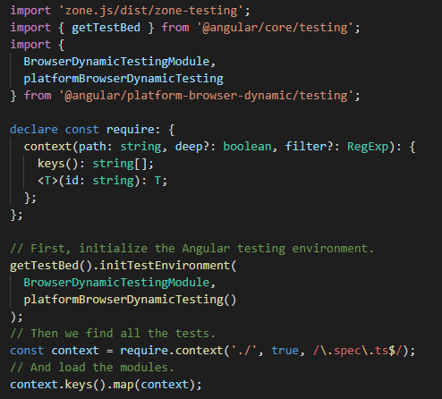
test.ts

Slide 17
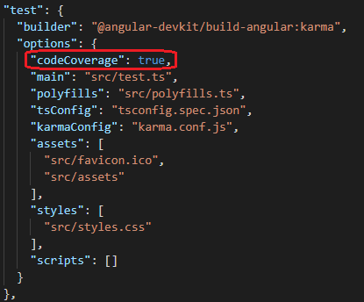
Code-coverage report
angular.json
Pokretanje testova
Pokretanje testova i kreiranje code-coverage izveštaja

